Slide 1
PRÁCTICA · SISTEMAS MULTIAGENTE
Sistema multiagente para la monitorización automática de precios online

Slide 2
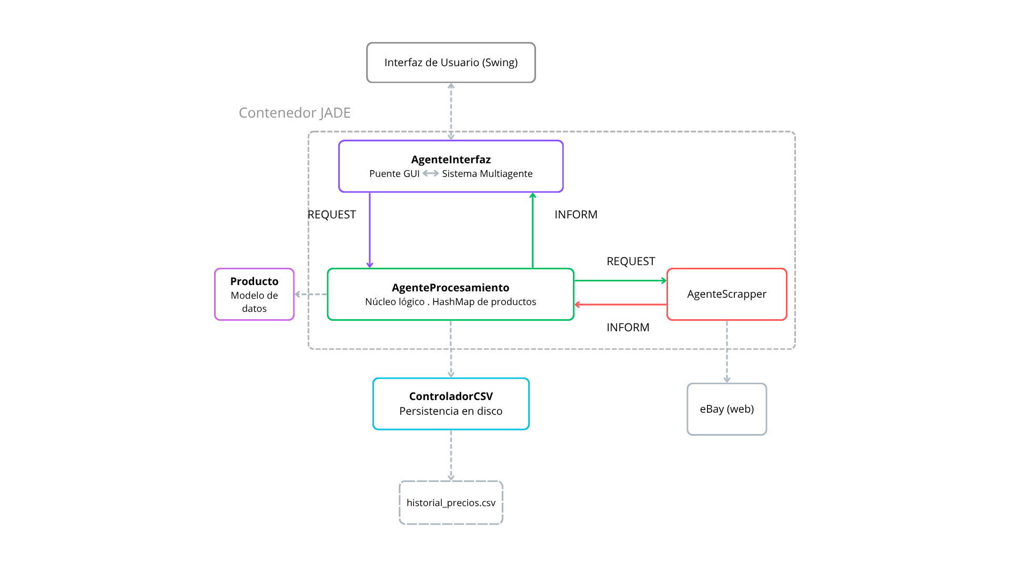
ARQUITECTURA
Diagrama del sistema completo
4 / 9

Slide 3
COMUNICACIÓN
Mensajería asíncrona FIPA-ACL
FLUJO DE UN PRODUCTO NUEVO
Toda interacción es un mensaje ACL que viaja por la plataforma JADE, identificado por una performativa que define su intención.
1
El usuario pulsa "Añadir Producto" en Pantalla1
2
AgenteInterfaz → AgenteProcesamiento: REQUEST
3
AgenteProcesamiento → AgenteScrapper: REQUEST
REQUEST
4
AgenteScrapper → AgenteProcesamiento: INFORM
Scraping, actualización, búsqueda de URLs.
5
AgenteProcesamiento → AgenteInterfaz: INFORM
INFORM
HashMap<Producto>, lista de precios.
6
Pantalla2 se actualiza con el precio detectado
5 / 9

Slide 4

ARQUITECTURA DE AGENTES
Agente Procesamiento
Núcleo lógico. Mantiene el estado y toma decisiones.
memory
Gestión de Memoria
Almacena y mantiene los productos activos en la memoria del sistema.
timer
Coordinación Temporal
Sincroniza y activa el scraper de forma automática cada 30 segundos.
save
Persistencia de Datos
Registra y persiste todo el historial de cambios en archivos CSV locales.

Slide 5


ARQUITECTURA DE AGENTES
Agente Scrapper
Agente de percepción. Navegación programática y parseo de datos.
public
Extracción de Precios
Utiliza la librería Playwright de Microsoft para automatizar la navegación en ebay y extraer información en tiempo real.
reply_all
Comunicación de Resultados
Formatea y devuelve la dupla de datos (url;precio) al Agente de Procesamiento para su posterior gestión y almacenamiento.

Slide 6
ARQUITECTURA DE AGENTES
Agente Interfaz
Pasarela entre la GUI Swing y el sistema multiagente.
person
Interacción del Usuario
Recibe y procesa las acciones directas del usuario final.
send
Comunicación de Solicitudes
Envía REQUEST estructurados al Agente de Procesamiento.
update
Gestión de la Vista
Actualiza dinámicamente la interfaz gráfica con los nuevos datos recibidos.

Slide 7
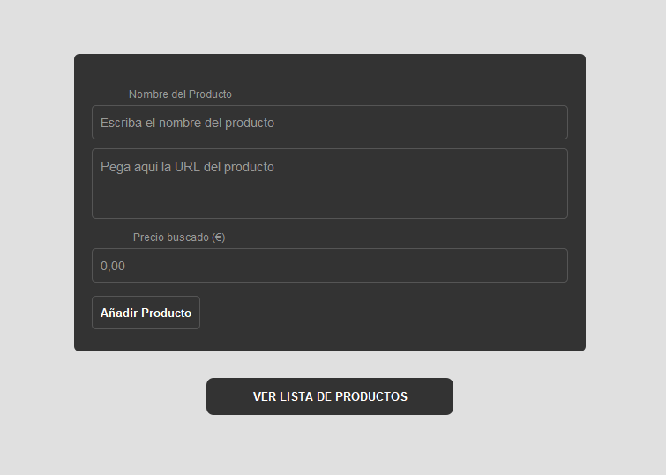
INTERFAZ
Interfaz Gráfica
01
Pantalla 1
Alta de productos
El usuario pega la URL, escribe un nombre y fija el precio objetivo.
6 / 9

Slide 8
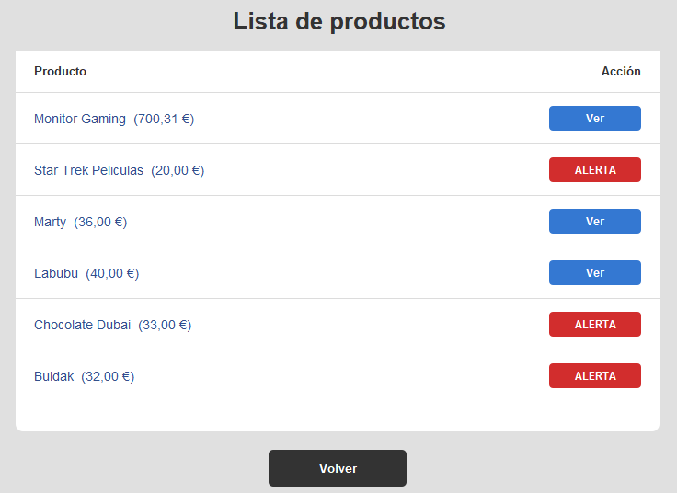
INTERFAZ
Interfaz Gráfica
02
Pantalla 2
Listado y alertas
Tabla con los productos bajo seguimiento. Los botones cambian a rojo cuando el precio cruza el umbral configurado.

Slide 9
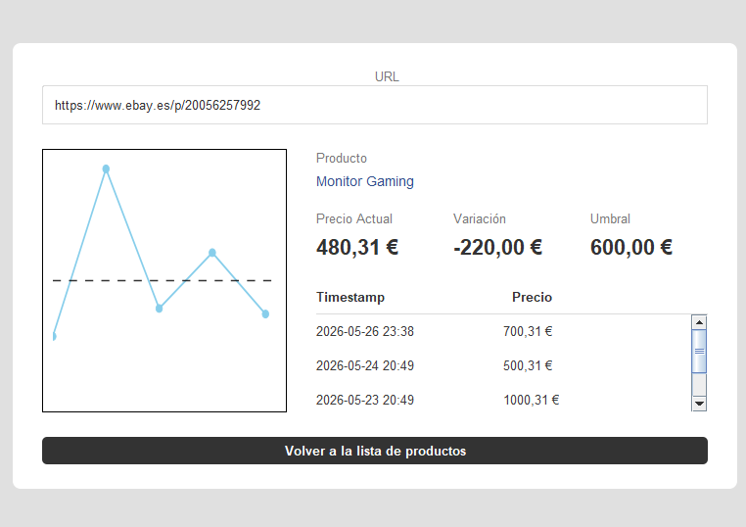
INTERFAZ
Interfaz Gráfica
03
Pantalla 3
Detalle histórico
Histórico de precios para cada producto.

Slide 10
Gracias

